Slide 1
Jesús Nuestro Refugio Despojaos del viejo Hombre

Slide 2
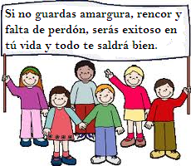
17 Esto digo, pues, y afirmo juntamente con el Señor: que ya no andéis así como andan también los gentiles, en la vanidad de su mente,
18 entenebrecidos en su entendimiento, excluidos de la vida de Dios por causa de la ignorancia que hay en ellos, por la dureza de su corazón;
19 y ellos, habiendo llegado a ser insensibles, se entregaron a la sensualidad para cometer con avidez toda clase de impurezas.
20 Pero vosotros no habéis aprendido a Cristo de esta manera,
21 si en verdad lo oísteis y habéis sido enseñados en El, conforme a la verdad que hay en Jesús,
22 que en cuanto a vuestra anterior manera de vivir, os despojéis del viejo hombre, que se corrompe según los deseos engañosos,

Slide 3
23 y que seáis renovados en el espíritu de vuestra mente,
24 y os vistáis del nuevo hombre, el cual, en la semejanza de Dios, ha sido creado en la justicia y santidad de la verdad.
25 Por tanto, dejando a un lado la falsedad, hablad verdad cada uno con su prójimo, porque somos miembros los unos de los otro
26 Airaos, pero no pequéis; no se ponga el sol sobre vuestro enojo,
27 ni deis oportunidad al diablo.
28 El que roba, no robe más, sino más bien que trabaje, haciendo con sus manos lo que es bueno, a fin de que tenga qué compartir con el que tiene necesidad.
29 No salga de vuestra boca ninguna palabra mala, sino sólo la que sea buena para edificación, según la necesidad del momento, para que imparta gracia a los que escuchan.
30 Y no entristezcáis al Espíritu Santo de Dios, por el cual fuisteis sellados para el día de la redención.
31 Sea quitada de vosotros toda amargura, enojo, ira, gritos, maledicencia, así como toda malicia.
32 Sed más bien amables unos con otros, misericordiosos, perdonándoos unos a otros, así como también Dios os perdonó en Cristo.

Slide 4
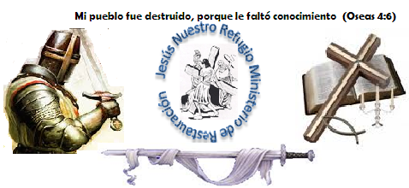
4.17 Vivir en "la vanidad de su mente" se refiere a la tendencia natural y humana de pensar sus caminos lejos de Dios. El orgullo intelectual, la racionalización y las excusas alejan a la gente de Dios. No se sorprenda si las personas no aceptan el evangelio. El evangelio parecerá locura a quienes abandonan la fe y se apoyan en su propio entendimiento.
4.17-24 La gente debiera poder ver una diferencia entre los cristianos y los que no lo son por la forma de vivir de los primeros. Ahora vivimos como hijos de luz (5.8). Pablo dice a los efesios que deben dejar la vida pasada de pecado, ahora que son seguidores de Cristo.

Slide 5
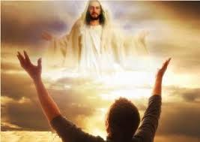
La vida cristiana es un proceso. Aunque tenemos una nueva naturaleza, no adquirimos automáticamente todos los pensamientos y las actitudes buenas cuando nos convertimos en nuevas personas en Cristo. Pero si nos mantenemos atentos a Dios, siempre estaremos cambiando.
Nota un proceso de cambio para mejorar pensamientos, actitudes y acciones en comparación con los años pasados? A pesar de que el cambio puede ser lento, ocurrirá de todas maneras si confía en que Dios le cambiará. Si desea más información acerca de nuestra nueva naturaleza como creyentes, véanse Rom_6:6; Rom_8:9; Gal_5:16-26; Col_3:3-8.

Slide 6
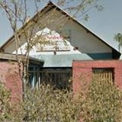
4.22-24 Nuestra vieja manera de vivir, la que teníamos antes de que creyéramos en Cristo, es cosa del pasado. Debemos dejarla atrás como ropa vieja que necesita desecharse. Esto es tanto una decisión que hacemos para toda la vida cuando decidimos aceptar el regalo de salvación que Cristo nos da (2.8-10), como un compromiso consciente diario. No andamos por impulsos ni deseos. Debemos ubicarnos en nuestro nuevo papel, apuntar en la nueva dirección y apropiarnos de la nueva línea de pensamiento que el Espíritu Santo nos da.
4.25 Mentirle a otro quebranta la unidad, crea conflicto y destruye la confianza. Rompe las relaciones y conduce a una guerra abierta en la iglesia.

Slide 7
4.26, 27 La Biblia no nos dice que debemos evitar sentir enojo, pero sí destaca que debemos saber controlarlo apropiadamente. Si somos descuidados al hablar, el enojo herirá a otros y destruirá las relaciones. Si las guardamos, motivará amargura y nos destruirá por dentro. Pablo nos dice que debemos enfrentar nuestro enojo de inmediato, de modo que edifique relaciones antes que las destruya.
Si alimentamos nuestro enojo, daremos a Satanás la oportunidad para dividirnos. ¿Está molesto con alguien en este momento? ¿Qué puede hacer para resolver las diferencias? No deje que termine el día antes de que empiece a hacer algo para solucionar el conflicto y salvar su relación.

Slide 8
4.28-32 Podemos contristar al Espíritu Santo por la forma en que vivimos. Pablo nos amonesta en contra del lenguaje vulgar, sin sentido, uso inapropiado del lenguaje, amargura, palabras torpes y actitudes impropias contra otros. En cambio, debiéramos perdonar, así como Dios lo hizo con nosotros. ¿Lastima o agrada a Dios con sus actitudes y acciones? Actúe en amor con sus hermanos en Cristo en la forma que Dios lo hizo al enviar a su Hijo para morir por sus pecados.
4.30 El Espíritu de Dios en nosotros es un sello de que le pertenecemos.

Slide 9
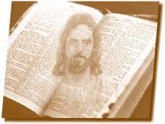
4.32 Esta es ley de Cristo relacionada con el perdón tal como se enseña en los Evangelios (Mat_6:14-15; Mat_18:35; Mar_11:25). También la hallamos en la oración del Señor: "Perdónanos nuestras deudas, así como nosotros perdonamos a nuestros deudores". Dios no nos perdona porque perdonamos a otros, sino por su gran misericordia. Al entender su
Al entender su misericordia, sin embargo, anhelaremos ser como El. Ya que hemos sido perdonados, actuaremos de igual modo con otros. Los que no están dispuestos a perdonar no llegan a ser uno con Cristo. El estuvo dispuesto a perdonar aun a los que lo crucificaron
(Luc.23:34).

